Slide 1
Thứ hai ngày 1 tháng 3 năm 2021
Chính tả
Tiết 47: Qủa tim khỉ
I.Mục tiêu:
- Chép chính xác bài CT, trình bày đúng đoạn văn xuôi có lời nhân vật.
- Làm bài tập 2 a/ b; BT3/a trong SGK.
- Rèn kĩ năng viết và làm đúng chính tả.
- Giáo dục HS ý thức giữ vở sạch, viết chữ đẹp.
II.Chuẩn bị:1. GV: Bài giảng điện tử.
2. HS: Vở chính tả. Vở BTTV.
III.Các hoạt động dạy học:

Slide 2
Chính tả
*Nghe-viết : Quả tim khỉ
Một hôm, Cá Sấu mời Khỉ đến chơi nhà. Khỉ nhận lời, ngồi lên lưng Cá Sấu. Bơi đã xa bờ, Cá Sấu mới bảo:
- Vua của chúng tôi ốm nặng, phải ăn một quả tim khỉ mới khỏi. Tôi cần quả tim của bạn.
Khỉ nghe vậy hết sức hoảng sợ.
Những chữ nào trong bài chính tả phải viết hoa? Vì sao?

Slide 3
Chính tả
* Nghe – viết : Quả tim khỉ
Một hôm, Cá Sấu mời Khỉ đến chơi nhà. Khỉ nhận lời, ngồi lên lưng Cá Sấu. Bơi đã xa bờ, Cá Sấu mới bảo:
- Vua của chúng tôi ốm nặng, phải ăn một quả tim khỉ mới khỏi. Tôi cần quả tim của bạn.
Khỉ nghe vậy hết sức hoảng sợ.

Slide 4
Chính tả
* Nghe – viết : Quả tim khỉ
Luyện viết đúng

Slide 5
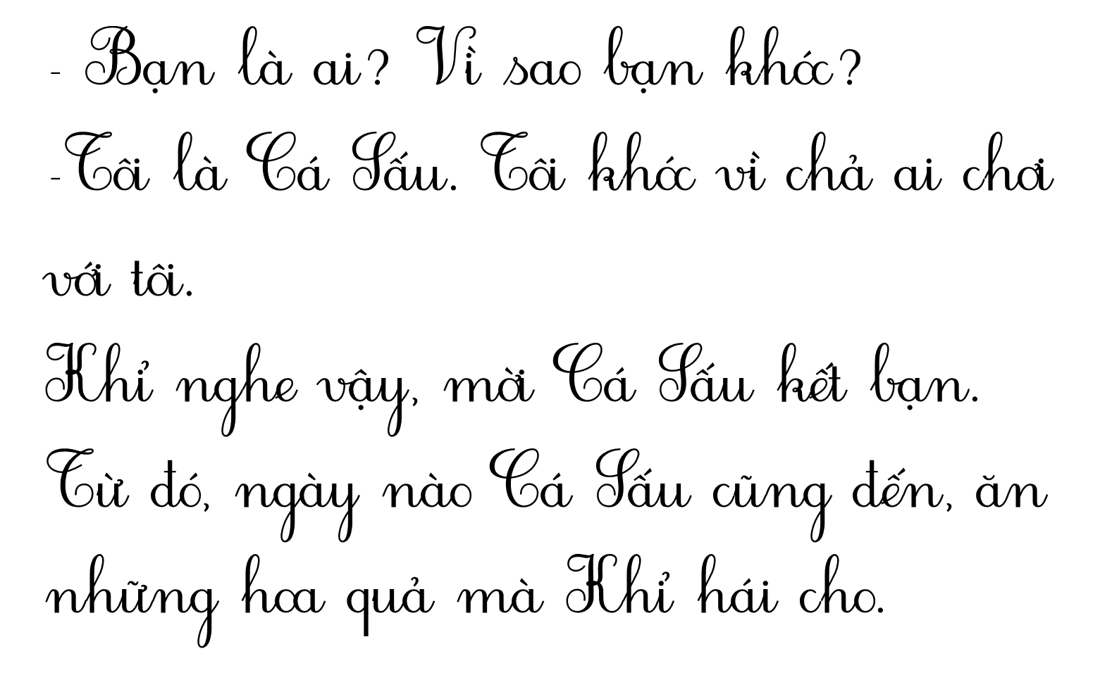
Thứ hai ngày 1 tháng 3 năm 2021
Chính tả
Quả tim khỉ

Slide 6
Chính tả
Bài tập 2:
a) Điền vào chỗ trống s hay x:
s
x
-….ay sưa,….ay lúa
-….ông lên, dòng ….ông
x
s

Slide 7

Chính tả (Nghe – viết)
Quả tim khỉ
Bài 3b: Tìm tiếng có vần uc hoặc vần ut, có nghĩa như sau:
Co lại:
rút
Dùng xẻng để lấy đất, đá, cát…
xúc
Chọi bằng sừng hoặc đầu.
húc

Slide 8









Củng cố - dặn dò

